Slide 1
الشخصية الإيجابية وصناعة النجاح في بيئة العمل
تقديم

Slide 2
السلام عليكم ورحمـة الله وبركاته

Slide 3
الاسم
الاعتمادات
الاعتمادات
الاعتمادات
الاعتمادات
الاعتمادات
الاعتمادات
الاعتمادات

Slide 4
الدورات التي قدمتها

Slide 7
الاتفاقيات
الحضور والانصراف
في الوقت المحدد
الابتسامة طوال الوقت
التفاعل مع المجموعة
تقبل جميع
الآراء بصدر رحب
تنفيذ جميع التمارين
المحمول مغلق
تقبل قرارات المدرب
المحافظة على الانظباط
الحب بين المجموعات
حسن الظن
والثقة المتبادلة

Slide 8
محاور الدورة
مفهوم الإيجابية
صفات الشخصية الايجابية
خطوات صناعة الشخصية الايجابية
تقنيات بناء الثقه بالنفس
تهيئة بيئة عمل ايجابية ومنتجة وناجحة
مفاتيح النجاح في العمل
إستراتيجيات التعامل مع ضغوط العمل

Slide 9
تعارف

Slide 10
1
الإسم
2
العمل
3
لماذا ؟

Slide 11
الهدف العام للبرنامج التدريبي
يتلخص الهدف العام للبرنامج فى غرس المفاهيم والطرق والآليات اللازمة لبناء الشخصية الإيجابية ، بهدف صقل شخصية الفرد وجعلها اكثر جاذبية وتأثيرا وتفاعلا لبناء علاقات جيدة مع الذات ومع الآخرين

Slide 12
الأهداف التفصيلية للبرنامج التدريبي
بنهاية هذا البرنامج التدريبي نتوقع أن المشاركون قد حققوا النتائج الآتية (بمشيئة الله )
تعريف المشاركين بالمبادىء والاساسيات وصفات الشخصية الناجحة .
تزويد المشاركين بالخطوات العملية لصناعة الشخصية الايجابية 0
معرفة تقنيات بناء الثقة بالنفس 0
رفع اداء المشاركين من خلال تهيئة بيئة عمل ايجابية ومنتجة وناجحة 0
تزويد المشاركين بمفاتيح النجاح في العمل 0
رفع اداء المشاركين من خلال اكسابهم استراتيجيات التعامل مع الضغوط

Slide 13
معنى الإيجابية

Slide 14
تعريف الايجابية
هي حالة في النفس تجعل صاحبها مهمومًا بأمر ما شرعي، ويرى أنه مسئول عنه تجاه الآخرين مسئولية أدبية نابعة من ذاته، ولا يألو جهدًا في العمل له، والسعي من أجله.

Slide 15
ويعرفها البعض على أنها
هي الحافز الذي يَدفع بطاقة الإنسان لأداء عمل معيَّن؛ للوصول إلى غاية محدَّدة، مُحتمِلاً كافَّة الصِّعاب لتحقيق الهدف.

Slide 16
أمثلة من القرآن على الإيجابية
مؤمن ياسين
مؤمن آل فرعون
إيجابية هدهد
إيجابية النبي (صلى الله عليه وسلم)

Slide 18
طرف واحد أم طرفان؟

Slide 19
طرف واحد أم طرفان؟ (تمرين)
الاتصال
فهم الآخرين
القدرة على توصيل المعلومات بدقة للآخرين
20 دقيقة
مهارة الاستماع

Slide 20
الإيجابية في بيئة العمل

Slide 21
التحديات في مجال العلاقات الإنسانية
أن تتقبل العمل مع أشخاص سلبيين، دون أن تتأثر بهم وتصبح موظفاً سلبياً
أن تحافظ على علاقات عمل إيجابية راقية مع رئيسك في العمل
أن تسعى إلى تصحيح أي خلل في العلاقات الإنسانية يحدث بينك وبين الآخرين

Slide 22
أهمية التفكير الايجابي في بيئة العمل
تحويل الشك الذاتي إلى احترام للذات
تحويل العقبات والأفكار إلى فرص وأفعال
مواجهة الإحباطات، والتغلب عليها، مع تحقيق السعادة في الحياة العملية

Slide 24
نفايات نووية

Slide 25
نفايات نووية (تمرين)
حل المشكلات
الإبداع
تعاون أفراد الفريق
الاتصال بين الأفراد
45 -60 دقيقة
القيادة
التخطيط
إدارة الوقت

Slide 26
صفات الشخصية الإيجابية

Slide 27
صفات الشخصية الإيجابية
الايمان بالله سبحانه وتعالي ، والاستعانه به والتوكل عليه
القيم العليا
الرؤيا الواضحة
الاعتقاد والتوقع الايجابي

Slide 28
صفات الشخصية الإيجابية
التركيز علي الحل عند مواجهة الصعوبات
الاستفادة من التحديات والصعوبات
لا يدع التحديات والصعوبات تؤثر علي أركان حياته
واثق من نفسه يحب التغيير وخوض المخاطر

Slide 29
صفات الشخصية الإيجابية
يعيش بالأمل والكفاح والصبر
اجتماعي ويحب مساعدة الآخرين

Slide 30
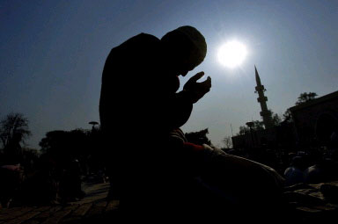
الايمان بالله سبحانه وتعالي ، والاستعانه به والتوكل عليه
الشخصية الايجابية شخصية مؤمنة بالله عز وجل وتتوكل عليه حق التوكل والاستعانه به في كل الأوقات ، وقد قال الله سبحانه وتعالي في القران الكريم "فاذا عزمت فتوكل علي الله، ان الله يحب المتوكلين".

Slide 31
القيم العليا
الشخصية الناجحة تعيش بقيم عليا مهما كانت المؤثرات أو الاغراءات فتجدها تبتعد عن السلوكيات السلبية مثل الكذب والغبية والنميمة والفتنة والاستغلال، بل تتميز هذه الشخصية بالصدق والأمانة وحب الخير للناس والعطاء والكرم

Slide 32
الرؤيا الواضحة
الشخصية الناجحة تعرف جيدا ما تريد علي المدي القصير والمتوسط والبعيد ، وتعرف لماذا تريده ومتي تريده وكيف تستطيع أن تحصل عليه باستخدام كافه مصادرها وامكانياتها ، وتخطط للتنفيذ بمرونة تامة حتي تحصل علي أهدافها

Slide 33
الاعتقاد والتوقع الايجابي
وهذا الاعتقاد والتوقع مرتبط ارتباطا وثيقا بايمانة بالله سبحانه وتعالي ومعرفته أن الله سبحانه وتعالي لا يضيع أجر من أحسن عملا

Slide 34
التركيز علي الحل عند مواجهة الصعوبات
فهو يركز علي الحل والاحتمالات ويعرف جديا أن كل مشكلة مهما كانت لها حل روحاني ، لذلك فهو يأخذ الأمور ببساطة ويفسرها لنفسه بطريقة ايجابية

Slide 35
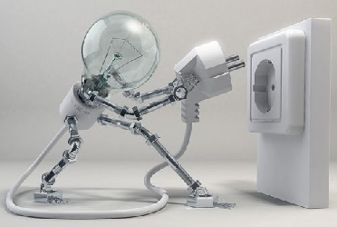
الاستفادة من التحديات والصعوبات
الشخصية الناجحة ليست فقط تركز علي الحل بل وتستفيد من اي تحد تواجهه وتستخدمه في التخطيط للمستقبل ، ولذلك فهي تحول التحديات الي مهارات وخبرات قوية وتجارب يستند اليها

Slide 36
لا يدع التحديات والصعوبات تؤثر علي أركان حياته
فهو يضع التحدي في اطاره الطبيعي والحقيقي ولا يعطيه قوة أكثر مما يستحقها ، وبذلك يعيش حياته باتزان تام ويركز علي الحل في نفس الوقت

Slide 37
واثق من نفسه يحب التغيير وخوض المخاطر
فهو يعرف ما يريد من أهداف ويخطط لتنفيذها ويضع كافة الاحتمالات لها ويضعها في الفعل ، وهو يقيم ويعدل في خطته وفي نفس الوقت يتعلم من أخطائه

Slide 38
يعيش بالأمل والكفاح والصبر
فان الشخصية الناجحة مكافحة الي أبعد حدود ، فلا تمل ولا تيأس ولا تكل مهما كانت الظروف والمؤثرات أو التحديات ، عندما تستنفد كل الوسائل الممكنة فهي تصبر صبرا جميلا لكل ما قد يحدث من صعوبات.

Slide 39
اجتماعي ويحب مساعدة الآخرين
فهو يحب الناس ويتمتع بمساعدتهم فيقوم بتقديم يد العون لهم بكافة الطرق سواء كان ذلك بالأموال أو الوقت أو التعليم

Slide 41
تمارين

Slide 42
خطوات صناعة الشخصية الإيجابية

Slide 43
خطوات صناعة الشخصية الإيجابية
أولاً : فهم وتحليل الموقف
ثانياً: العلاقة بين الشخصية والموقف الإيجابي
ثالثاً: قوة جاذبية الموقف الإيجابي
رابعا: هل يستطيع أحد مصادرة موقفك الإيجابي ؟

Slide 44
خطوات صناعة الشخصية الإيجابية
خامساً: الحاجة إلى تجديد المواقف
سادساً: كيفية تعديل وتكييف الموقف
سابعاً: العلاقة بين الموقف والعمل
ثامناً: ما موقفك من العمل مع أشخاص متعددي الأعراق؟

Slide 45
خطوات صناعة الشخصية الإيجابية
تاسعاً: موقفك يحدد مدى نجاحك في عملك
عاشراً: الموقف والقيادة في العمل
وأخيراً : كيف تتمكن من المحافظة على موقفك الإيجابي؟

Slide 46
أولاً : فهم وتحليل الموقف
عندما تنظر إلى الأمور فإن عقلك يركز على أمر ما كما تفعل آلة التصوير، فإذا ما ركزت على الجوانب السلبية في حياتك؛ فسوف تتبنى غالباً موقفاً سلبياً في حياتك، وإذا ما ركزت على الجوانب الإيجابية والأخبار الطيبة سوف تتخذ غالباً مواقف إيجابية في حياتك
ماهو الموقف الإيجابي ؟؟
ما أثر الموقف الإيجابي ؟؟

Slide 47
ماهو الموقف الإيجابي ؟؟
إنه التعبير الخارجي للحالة العقلية التي تركز بشكل أساسي على الأمور الإيجابية.

Slide 48
ما أثر الموقف الإيجابي ؟؟
يعطي الشخص الشجاعة لمواجهة المشكلات واتخاذ القرارات.
وضع عقلي يركز على الإبداع والابتكار.
يمد صاحبه بالقدرة على عمل تعديل وتكييف في الموقف السلبي.
الاستقرار النفسي والصحي.
يكوَّن لديك طموحات كبيرة تسعى لتحقيقها.

Slide 49
ثانياً: العلاقة بين الشخصية والموقف الإيجابي
تعرف الشخصية على أنها مزيج فريد من السمات الجسمانية والعقلية لدى شخص ما، ويجدر بالذكر أن شخصية الفرد توجد في عقول الآخرين
ما دور الموقف الإيجابي في بناء الشخصية ؟؟

Slide 50
ما دور الموقف الإيجابي في بناء الشخصية ؟؟
يحول الشخصية المملة إلى شخصية مثيرة.
يجعل الشخص أكثر جاذبية.
جذب انتباه الآخرين للسمات المتفوقة لشخص ما.
مع توالي المواقف الإيجابية يكتسب الشخص صورة أكثر إشراقاً وجاذبية في نظر الآخرين.
امتلاك شخصية جذابة وساحرة.

Slide 51
ثالثاً: قوة جاذبية الموقف الإيجابي
إن الشخص قد لا يبدو جميلاً أو وسيماً، ولكن نظرته للأمور بشكل إيجابي تزيد من إعجاب الآخرين به.
تؤثر المواقف الإيجابية على عملك بشكل خاص وحياتك بشكل عام .
ما مميزات الموقف الإيجابي ؟؟

Slide 52
ما مميزات الموقف الإيجابي ؟؟
يثير الحماس في النفس.
يحفز على الإبداع.
التفاؤل يؤدي إلى الخير.

Slide 53
رابعا: هل يستطيع أحد مصادرة موقفك الإيجابي ؟
هذا الأمر وارد خصوصاً عندما تتورط في صراع مع الآخرين، فإنك تعرض نفسك لخطر فقدان الموقف الإيجابي، وإذا حدث هذا الأمر فأنت تتعرض لسرقة موقفك الإيجابي.
ماذا علي أن أفعل ؟؟

Slide 54
ماذا علي أن أفعل عند مصادرة موقفي الايجابي؟؟
حاول أن تحل الصراع بأقصى سرعة ممكنة حتى لا يتطور الأمر.
عندما يتصرف معك شخص بطريقة لا أخلاقية أظهر له أنك أكبر من أن ترد عليه.
ابتعد عن الشخص الذي بينك وبينه صراع، بمعنى تحاش وتجنب الأشخاص الذين تدخل معهم في صراع دائم.

Slide 55
خامساً: الحاجة إلى تجديد المواقفك
تتأثر مواقفنا بشكل مستمر بعوامل متنوعة، وهذا يتطلب منا وقفة لتجديد أو تعديل موقفنا وإصلاح ما تلف منها.
ماهي العوامل ؟؟

Slide 56
العوامل التي تؤثر في مواقفنا
الصدمات البيئية سواء كانت عائلية أو مالية، وربما يكون بعضها مفروضًا عليك لا محالة.
المشاكل الناجمة عن تقييم الذات؛ والتي تنشأ من نظرة نقص إلى الذات أو احتقارها.
الميل الداخلي نحو المواقف السلبية، وهو ميل داخلي إلى المواقف السلبية وقد يكون ناتج المدنية للمجتمعات.
لذا على الشخص أن يعرف حجم التعديل على الموقف الذي يحتاج إليه
حتى يخطط له بشكل سليم.

Slide 57
سادساً: كيفية تعديل وتكييف الموقف
استخدام الفكاهة عند النظر إلى المشكلة، وعدم اعتبار المشكلة نهاية العالم.
ركز على العناصر الإيجابية في حياتك، وقلل من العناصر السلبية.
حدد أهدافك في حياتك، يعطيك تحركًا ثابتًا ومتزنًا.

Slide 58
سابعاً: العلاقة بين الموقف والعمل
العمل بجوار شخص إيجابي يجعل العمل أكثر متعة.
العمل مع أناس إيجابيين يساعد على نسيان المصاعب والمشاكل.
المواقف الإيجابية للعاملين تزيد من الروح المعنوية التي لها دور في إنجاز العمل.

Slide 59
ثامناً: ما موقفك من العمل مع أشخاص متعددي الأعراق؟
من المهم أن تحاول بناء علاقات جديدة مع الموظفين من الثقافات المتعددة، واتخاذ مواقف إيجابية في التعامل معهم.

Slide 60
تاسعاً: موقفك يحدد مدى نجاحك في عملك
يعتمد النجاح في وظيفتك على عاملين هما:
مهارات العمل والنواحي الفنية أو الحرفية لوظيفتك
العلاقات الإنسانية ومدى قوة اتصالك بالآخرين

Slide 61
عاشراً: الموقف والقيادة في العمل
القادة يسعون إلى:
موقف القائد الإيجابي ينعكس على التابعين، والعكس صحيح.
سياسة بناء علاقات إنسانية متينة لتحفيز الأتباع ورفع معنوياتهم.
مبدأ التفاحة المتعفنة ومناصحة وإصلاح الموظف السلبي.

Slide 62
وأخيراً : كيف تتمكن من المحافظة على موقفك الإيجابي؟
عليك بالتأني إلى أن تكتسب موقفاً إيجابياً بعيداً عن التهور والعجلة.
حدد أفضل حل للمشكلة، وذلك بعرض خيارات وبدائل لحل المشكلة.
تقبُّل الحل الذي وصلت إليه بصدر رحب.

Slide 63
تمارين

Slide 64
تقنيات بناء الثقة بالنفس

Slide 65
تقنيات بناء الثقة بالنفس
الصورة الذاتية
حب وتقدير الذات
الثقة فيما تملك ما دمت بالفعل تملكه
تقوية الشخصية والمعلومات
القدرة على مواجهة المشكلات

Slide 66
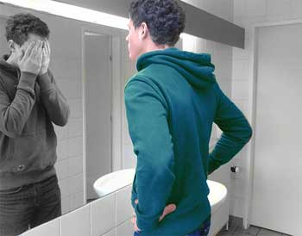
الصورة الذاتية
بداية صناعة الذات تبدأ من الذات نفسها،وصناعة الثقة تبدأ من تصورك أنت عن نفسك؛ فعليك حتى تبني شخصية قوية واثقة أن يكون تصورك عن نفسك إيجابيًّا.

Slide 67
حب وتقدير الذات
يجب أن تنظر قليلًا لنفسك بأنك تستحق الأفضل،وبأن مَن هم أفضل منك تعلموا كيف يحبون أنفسهم فاستطاعوا أن يهبوها الكثير..

Slide 68
الثقة فيما تملك ما دمت بالفعل تملكه
حاول التركيز على قدراتك ومهاراتك الذاتية ومعلوماتك وهواياتك،وتمرّن على إبرازها أمام الآخرين والافتخار بذاتك..ففكر فيما تملك وما تقدمه، ولا تسرف في التفكير بالآخرين وانتقاداتهم.

Slide 69
تقوية الشخصية والمعلومات
احرص حتى على قراءة عناوين الأخبار في الجريدة، أو على شريط الأخبار في التليفزيون، وحاولأن يكون لديك ثقافة عامة عما حولك،بالإضافة لتقوية نفسك في مجالك

Slide 70
القدرة على مواجهة المشكلات
إذا بادرت بمواجهة المشكلات تشعر بمكانتك وبقدرتك على المواجهة، وقدرتك على الفعل؛ حتى إن لم تنجح في ذلك أحيانًا..وكلما حققت نجاحًا زادت ثقتك في نفسك.

Slide 71
المؤمن مرآة أخيه

Slide 72
المؤمن مرآة أخيه (تمرين)
معرفة الذات
تطوير الذات
الاتصال
25 -45 دقيقة
المحاسبة

Slide 73
تهيئة بيئة عمل إيجابية
ومنتجة وناجحة

Slide 74
تهيئة بيئة عمل إيجابية ومنتجة وناجحة
الثقة
المتعة
الفرصة

Slide 75
الثقة
حين تمنح المؤسسة الثقة لموظفيها يصبح الموظفون أكثر حرصا على التضحية من أجل خدمة المؤسسة وقت الأزمات.

Slide 76
المتعة
المتعة الحقيقية في العمل حين تشترك أنت و فريقك في حل المشاكل حين حدوثها ليست الضحكات والقهقهات التي تضيع الأوقات.

Slide 77
الفرصة
جمعينا يحتاج لنوع من التحفيز و الذي يساعدنا في تحقيق أهدافنا وأولئك الذين يسجلون حضورهم ويفعلون الشيء ذاته كل يوم من الأرجح أنهم يبحثون عن فرصة أفضل .

Slide 78
مفاتيح النجاح في العمل

Slide 79
مفاتيح النجاح في العمل
تعلم أن تحب عملك وتفوق فيه
قرر بدقة ما الذي تريد أن تفعله في حياتك
ثابر وجاهد وقاتل حتى تحقق هدفك
التزم في حياتك بالتعلم ما دمت حيا
استثمر وقتك بحكمة وذكاء

Slide 80
مفاتيح النجاح في العمل
اتبع القادة والناجحين
كن صادقا أمينا
استعمل عبقريتك وإبداعك الفطري
تعامل مع كل من تقابل كما لو كان يساوي مليون دولار
اعمل بأقصى قوتك وسوف تنجح

Slide 81
تعلم أن تحب عملك وتفوق فيه
التزم بأن تكون متميزا ومبهرا في مجالك، فالمأساة أن يقضي عدد كبير من البائعين حياتهم في البيع، دون أن يلتزموا بأن يكونوا من المتفوقين في عملهم.

Slide 82
قرر بدقة ما الذي تريد أن تفعله في حياتك
حدد هدفك في هذه الحياة على ظهر هذا الكوكب، ثم حدد ما الثمن الذي أنت على استعداد لدفعه مقابل تحديد هذا الهدف.

Slide 83
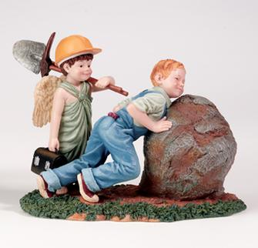
ثابر وجاهد وقاتل حتى تحقق هدفك
خطط لتحقيق هدفك بكل قوة وثبات ومثابرة، ابذل الغالي والنفيس، فهذه العزيمة وهذا الإصرار، وصمودك ضد الفشل والإحباط والمشاعر السلبية، كل هذا سيحدد متى ستحقق نجاحك.

Slide 84
التزم في حياتك بالتعلم ما دمت حيا
اقرأ واستمع لمحاضرات صوتية واحضر مؤتمرات ودورات وتدريبات، فأهم ما تملكه في هذه الحياة هو عقلك وما تضعه فيه، لذا استثمر فيه بدون انقطاع.

Slide 85
استثمر وقتك بحكمة وذكاء
تأكد أنك لا تضيع دقيقة من عمرك المحدود إلا في أشياء مفيدة ومجالات مثمرة. اسأل نفسك دائما هذا السؤال :
ما هي أفضل طريقة أقضي بها وقتي ليعود علي بالنفع؟

Slide 86
اتبع القادة والناجحين
حدد من تراهم ناجحين من الناس في مجال عملك، ثم قرر أن تكون مثلهم. اتبع القادة لا التابعين، اتبع من يصدرون القرارات، لا من ينفذونها.

Slide 87
كن صادقا أمينا
عندما تأتي للعمل مبكرا، حين لا يراك أحد، وحين تتأخر لتنهي العمل المطلوب منك بعد ساعات الدوام، حين لا يراقبك أحد، فأنت ستشعر بالسعادة والرضا عن نفسك، لأنك أنت تنظر وتراقب نفسك.

Slide 88
استعمل عبقريتك وإبداعك الفطري
كل واحد منا قادر على التصرف بأسلوب عبقري فيما يتعلق بشيء ما، فهذا بارع في جمع الطوابع، وهذا في البيع، وهذا في الفن، فكل واحد منا يستطيع فعل شيء واحد بعبقرية ونبوغ.

Slide 89
تعامل مع كل من تقابل كما لو كان يساوي مليون دولار
عامل كل عميل لك كما لو كان الأكثر أهمية على ظهر هذه الأرض، وعامل الناس كما تحبهم أن يعاملوك.
بكم تقيم نفسك؟

Slide 90
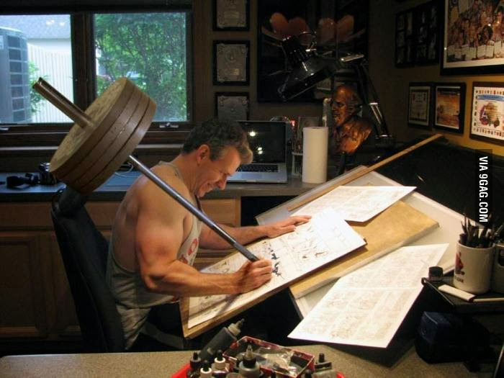
اعمل بأقصى قوتك وسوف تنجح
العمل الشاق يجلب لك النجاح، إذا تكاسلت وتخاذلت، فأول من تخونه هو نفسك، ونظرتك الداخلية إلى ذاتك، واحترامك لنفسك.

Slide 91
إستراتيجيات التعامل
مع ضغوط العمل

Slide 92
إستراتيجيات التعامل مع ضغوط العمل
مدخل تنظيمي
مدخل شخصي

Slide 93
المدخل الشخصي
الرجوع إلى الدين
الكشف الطبي وممارسة الرياضة والهوايات
تغيير مفهوم فلسفة الحياة وإعادة بناء الذات
تغيير نمط السلوك من خلال التدريب

Slide 94
المدخل الشخصي
التأييد الاجتماعي
فرص العمل البديلة
طلب المساعدة من المتخصصين

Slide 95
الرجوع إلى الدين
للدعم الروحي والانفعالي والرضا والهدوء، وتجاوز المواقف الضاغطة بالإكثار من العبادات والدعاء المتصل لله سبحانه وتعالى الذي يضفي على النفس الهدوء والسكينة.

Slide 96
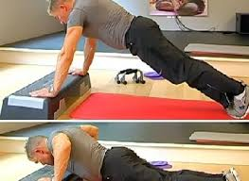
الكشف الطبي وممارسة الرياضة والهوايات
يساعد من تخفيف ضغوط العمل وتحسين الصحة ممارسة الهوايات من أعمال يدوية أو الاهتمام بزراعة المنزل أو الانضمام إلى بعض الجمعيات المهنية أو أي مهام أخرى.

Slide 97
تغيير مفهوم فلسفة الحياة وإعادة بناء الذات
وتتكون هذه الإستراتيجية من عدد من الإجراءات تشمل الآتي :
- إعادة التفسير الإيجابي
- التفكير الرغبي والتفاؤل

Slide 98
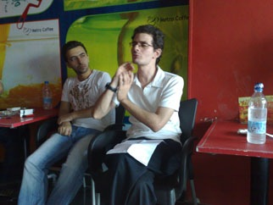
تغيير نمط السلوك من خلال التدريب
وهي إستراتيجية تسعى إلى تعديل سلوك الفرد في استجابته لمصادر ضغوط العمل من خلال الممارسة لتحقيق التغير المطلوب.

Slide 99
التأييد الاجتماعي
ويتمثل في البحث عن المساندة الاجتماعية من قبل الفرد إما للحصول على المعلومات التي تساعد على فهم المشكلة التي تسبب الضغط لإيجاد أساليب لحلها أو للمساندة العاطفية.

Slide 100
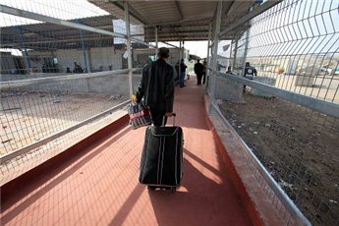
فرص العمل البديلة
تستخدم هذه الاستراتيجية بعد فشل جميع المحاولات السابقة حين يعتقد الفرد أن ضغوط العمل الواقعة عليه قد تعدت الحد وأنها تقرب به من نقطة خطر.

Slide 101
طلب المساعدة من المتخصصين
يلجأ الفرد إلى هذا الأسلوب عندما لا تجدي المحاولات السابقة في إعادة بناء الشخصية، حيث إن الضغوط قد تكون من الحدة بحيث يعجز الشخص عن مواجهتها بالأساليب السابقة.

Slide 102
المدخل التنظيمي
اختيار المدراء
تطوير نظم الاختيار
التحسين المستمر

Slide 103
المدخل التنظيمي
الخطط التنفيذية
وضع برامج
تغيير مواقع العاملين
وضع المعايير

Slide 104
المدخل التنظيمي
العمل مع الاستشاريين
الروابط الانسانية
بيئة العمل

Slide 105
اختيار المدراء
اختيار مدراء أو مشرفين أكفاء للإدارة ملمين بالأهداف المطلوب تحقيقها وبأحوال العمل وظروفه، وعارفين بقدرات العاملين الذين تحت إشرافهم.

Slide 106
تطوير نظم الاختيار
تطوير نظم اختيار وتعيين الموظفين التي تتعرف إلى كفاءتهم على تحمل أعباء العمل المطلوب، وقياس قدرتهم على تحمل الضغوط الناجمة منه.

Slide 107
التحسين المستمر
التحسين المستمر لجميع العوامل ذات العلاقة بضغوط العمل ضمن خطة واضحة يعتقد أغلب العاملين أنها تخدم مصالحهم الشخصية ومصلحة المؤسسة.

Slide 108
الخطط التنفيذية
وضع خطط تنفيذية يمكن اتباعها لإحداث تغييرات لها علاقة بتخفيف ضغوط العمل على العاملين وإطلاع العاملين عليها.

Slide 109
وضع برامج
وضع برامج متطورة لتدريب العاملين لتقليص الشعور بضغط العمل لشعورهم بالنمو والتقدم المهني.

Slide 110
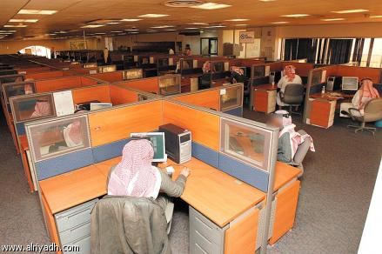
تغيير مواقع العاملين
تغيير مواقع العاملين الذين يرى المدير أنهم يعانون من ضغط العمل لتطعيم البيئة بروح التفاؤل واكتساب ثقافة الرضا.

Slide 111
وضع المعايير
وضع معايير واضحة ودقيقة لتقديم الحوافز المادية والمعنوية المختلفة ليشعر العاملون بالعدل وأن أداءهم وجودة عملهم محل تقييم موضوعي من قبل المسؤولين وبالتالي سيتقلص شعورهم بالظلم وضغط العمل.

Slide 112
العمل مع الاستشاريين
الاستعانة بالاستشاريين لجمع المعلومات عن مصادر ضغوط العمل الخاصة في المؤسسة وتحليلها، مع إتاحة الفرصة للعاملين بالاجتماع بهم ومناقشتهم.

Slide 113
الروابط الانسانية
توثيق الروابط الإنسانية بين المدير وفريق العمل الذي يعمل تحت إدارته بحيث تقوم علاقة ودية تقوم على المشاركة والمساندة في توجيه اقتراحات لحل المشكلات التي تواجههم والتعرف إلى مفاتيح شخصياتهم.

Slide 114
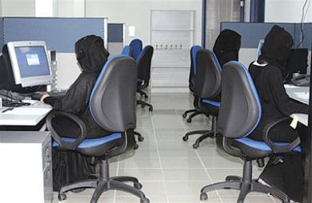
بيئة العمل
تحسين بيئة العمل المادية والمعنوية باستخدام التقنيات الحديثة التي تسهل من عبء العمل وتقلله، والاهتمام بقواعد الأمن والسلامة وأجهزتها، مع وضع وسائل لتلطيف الهواء وتنقيته وإزالة الغبار.

Slide 115
وختامـا تقبلوا تحياتي والسلام عليكم ورحمة الله وبركاته
الاسم
البريد الإلكتروني
Twitter : @
05

